Slide 1



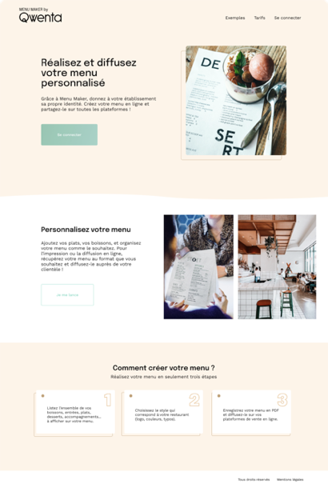
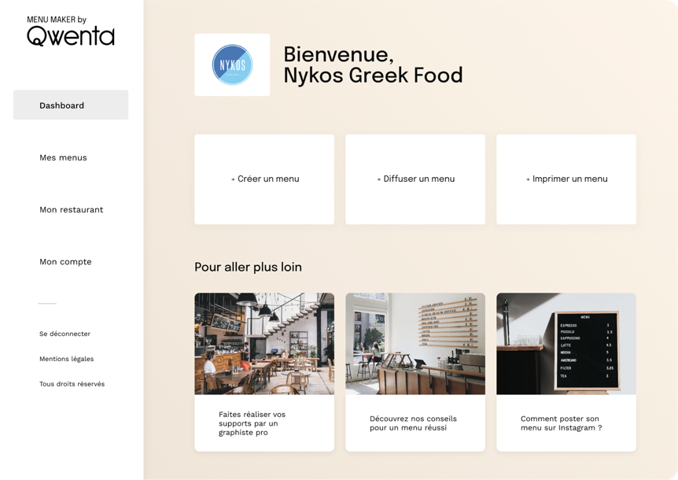
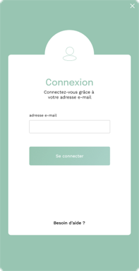
L’HOTELLIER Mathis 19/06/2024
Menu Maker by
Notes:
// Ouvrir le lien du Feedly dans Opera
// Ouvrir le lien de la maquette Figma dans Opera
// Ouvrir le lien du Trello dans Opera

Slide 2
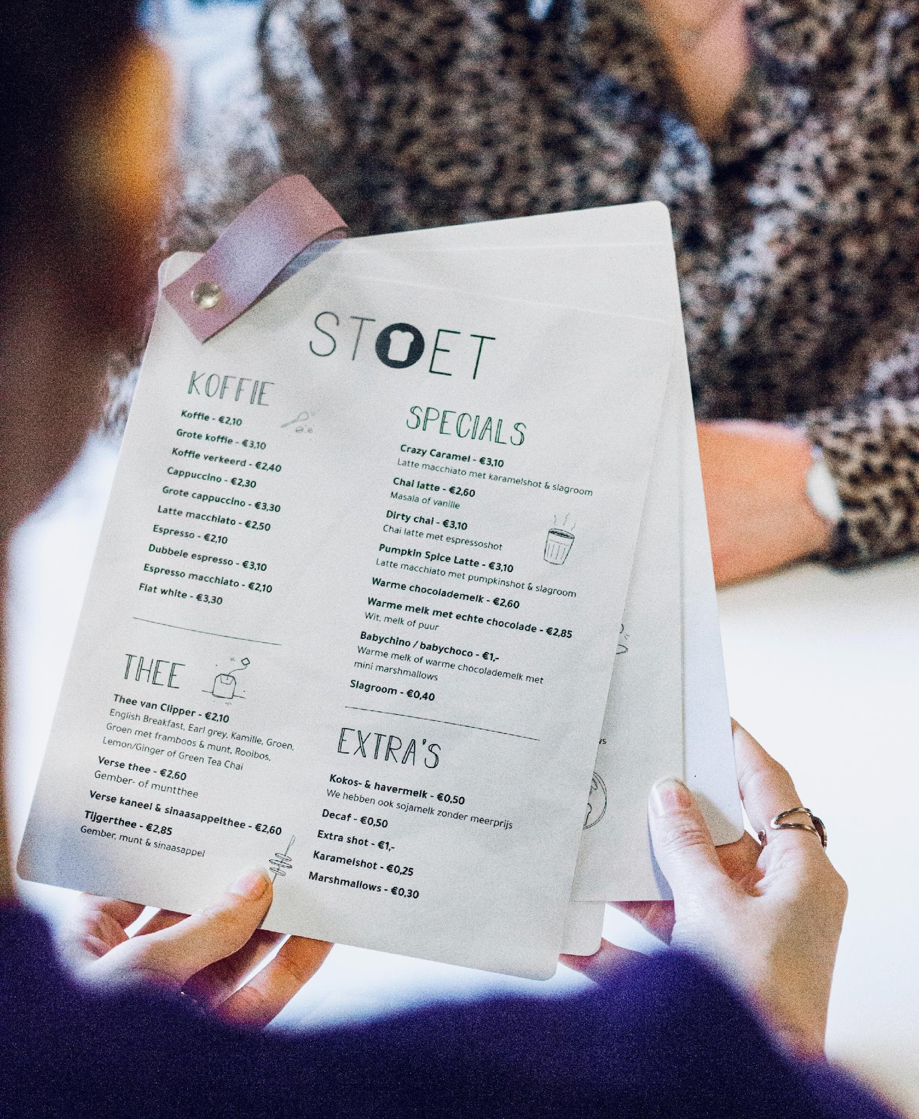
Sommaire
Contexte & objectifs
Veille technologique
Aperçu de la maquette
Méthodologie utilisée
Tableau Kanban
Spécifications techniques
Conclusion

Slide 3
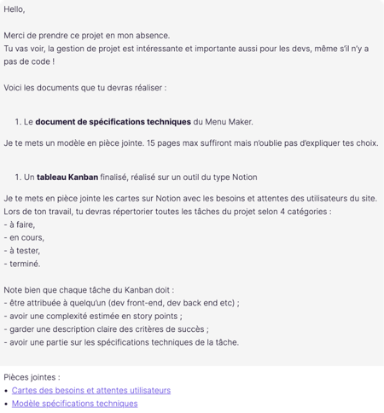
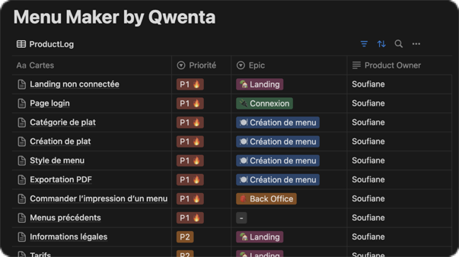
Contexte & objectifs
Objectif :
Préparer et planifier le projet “Menu Maker”, un site permettant aux restaurateurs de créer simplement leur menus en ligne.
Feedly
Trello
Méthode Agile
SCRUM
Notes:
Les outils utilisés dans ce projet:
Feedly pour la veille
Trello pour le Kanban
Méthodologie Agile pour la gestion de projet
Framework SCRUM pour la structuration du projet

Slide 4
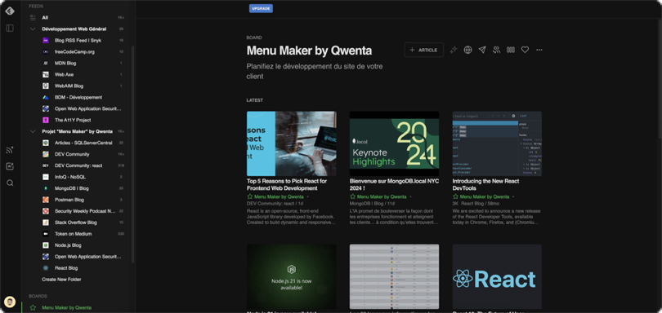

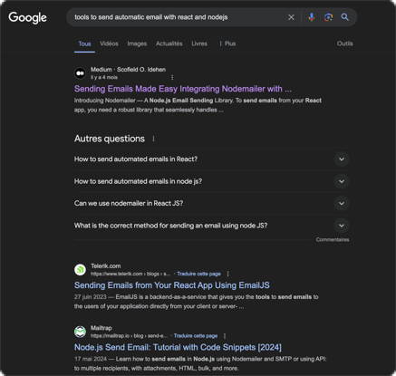
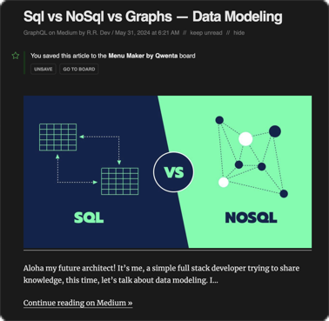
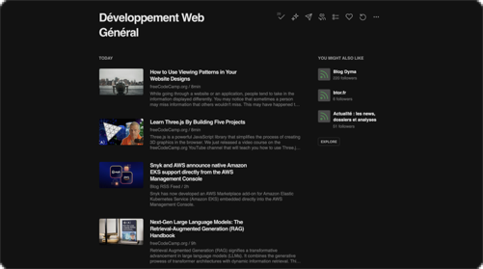
Présentation de la veille réalisée
La veille permet de rester informé :
des tendances
des innovations
des évolutions
Notes:
lien Feedly : https://feedly.com/i/my

Slide 5

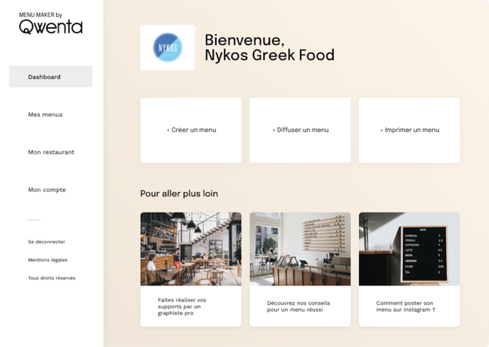
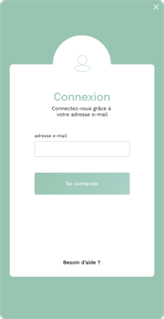
Présentation de la maquette
Voir la maquette

Slide 6
Méthodologie utilisée
Méthode Agile
Scrum
Méthodologie flexible et collaborative.
Adaptation rapide aux changements et aux retours des utilisateurs.
Cycles de développement courts.
Cycles de développement.
Rôles
Evénements: (Sprint Planning, Daily Scrum, Sprint Review, Sprint Retrospective)
Sprints
Equipe
Dans notre projet Menu Maker, nous avons choisi de réaliser 3 sprints de 2 semaines.
1 développeur Front-end
1 développeur Back-end
1 Product Owner & Scrum Master
Notes:
En combinant Agile et Scrum pour le projet Menu Maker, on s’assure de développer une plateforme qui répond aux besoins des utilisateurs tout en restant flexible et réactif face aux changements.

Slide 7

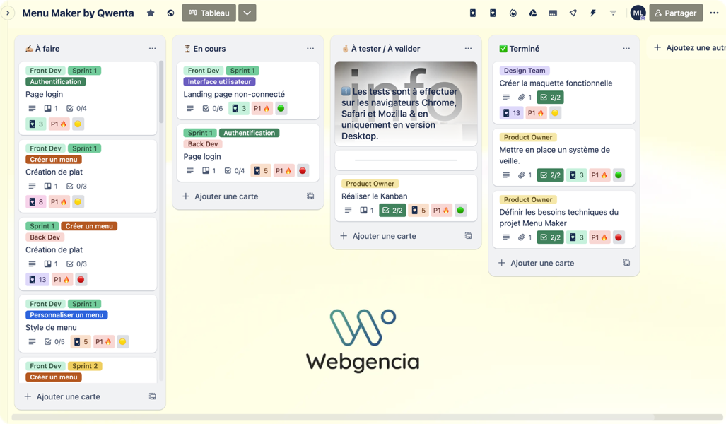
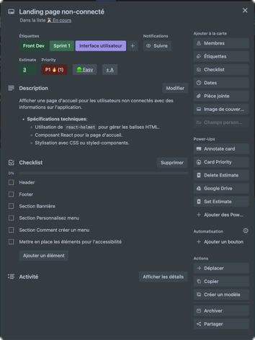
Présentation du Kanban
Voir le Kanban
Notes:
Lien vers le Trello : https://trello.com/b/k7lpMXjF
Bien sûr, voici les story points arrondis en jours de travail :
1 SP : 0.5 jours
2 SP : 1 jour
3 SP : 1.5 jours
5 SP : 2.5 jours
8 SP : 4 jours
13 SP : 6.5 jours
21 SP : 10 jours

Slide 8



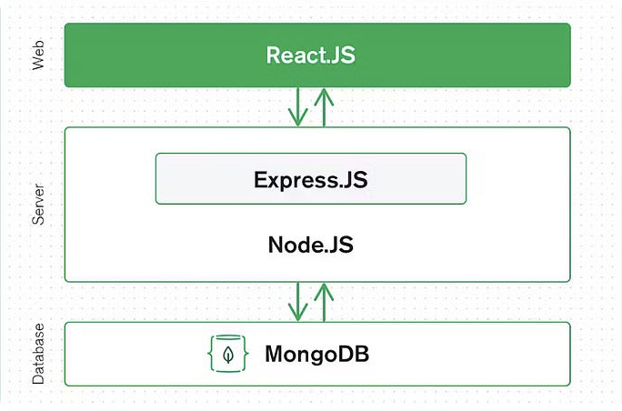




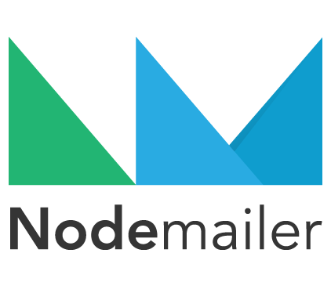



Spécifications techniques du projet
API
Notes:
Front-end: React.js
Back-end: NodeJS avec Express.js (pour les API RESTful)
Base de données: MongoDB
Sécurité: JWT
Outils supplémentaires:
Utilisation de HTML to PNG pour la génération d’images, Axios pour les requîtes API, jsPDF pour la génération de PDF.

Slide 9

Conclusion
✅ Atteinte de l’objectif
✅ Utilisation de technologie moderne et flexible
✅ Organisation flexible pour s’adapter au besoin
Notes:
Rapel de l’objectif:
Préparer et planifier le projet “Menu Maker”, un site permettant aux restaurateurs de créer simplement leur menus en ligne.

Slide 10
Merci de votre attention
DES QUESTIONS ?

Slide 11



